Slide 1
시장조사 및 분석 방법
2020. 04. 08
이윤환, 김동휘

Slide 2
목차
시장조사
시장조사분석방법
시장조사분석방법 적용사례

Slide 3
시장조사 - 성공적인 사업을 위해
누가 고객인지?
고객이 필요한 것이 무엇인지?
고객에게 어떻게 접근해야하는지?
시장조사를 통해 고객과 경쟁자에 대한 정확하고
구체적인 정보를 입수할 수 있다.

Slide 4
2. 시장조사방법
1차조사 : 설문조사, 포커스 그룹, 현장 시험 등 을 통해 고객에게서 직접 수집된 데이터로 우리가 직접 조사할 수도 있고 시장조사 회사에 조사를 의뢰를 맡길수가 있다.
2차조사 : 인구통계 데이터, 산업 통계 등 이미 수집된 기존의 정보를 검색하여 우리들의 사업 계획이나 마케팅 계획에 활용하는것

Slide 5
2. 시장조사분석방법
거시적 환경 분석 : 사회문화적 변화나 법 제도적 구조, 납품업자나 유통업자의 제도적 행태적 특성 분석 등
산업 환경 분석 : 시장의 규모, 산업 내 경쟁여건, 경쟁구조 분석 등
기업 환경 분석 : 경쟁사와 자사의 강점과 약점 분석 즉 목표시장, 각 경쟁사들의 시장 점유율과 성장률, 그리고 어떠한 전략과 정책들을 취하고 있는지 등
소비자 환경 분석 : 소비자들의 구매나 사용 등과 관련된 다양한 태도, 행동 및 특징 분석이 이에 속함.

Slide 6
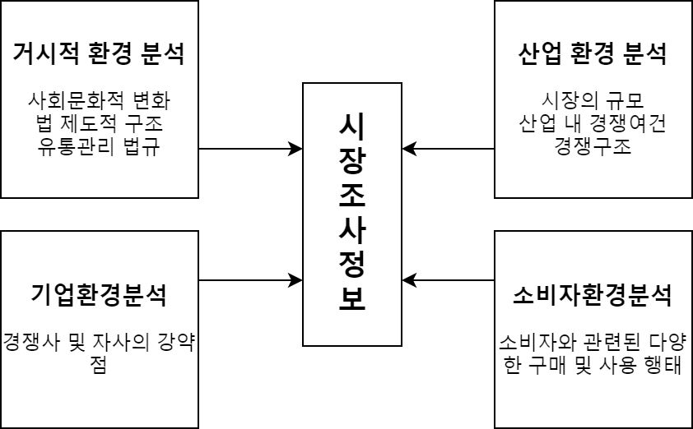
2. 시장조사분석방법

Slide 7
3. 시장조사분석방법 적용사례 - 매일 유업
산업 분석 (법적 규격 조사)
경쟁사 분석 (업체 별 제품 종류, 업체 별 시장 규모 조사)
소비자 환경 분석 (시장의 특징)
http://blog.naver.com/PostView.nhn?blogId=hjko2k&logNo=40193698830

Slide 8
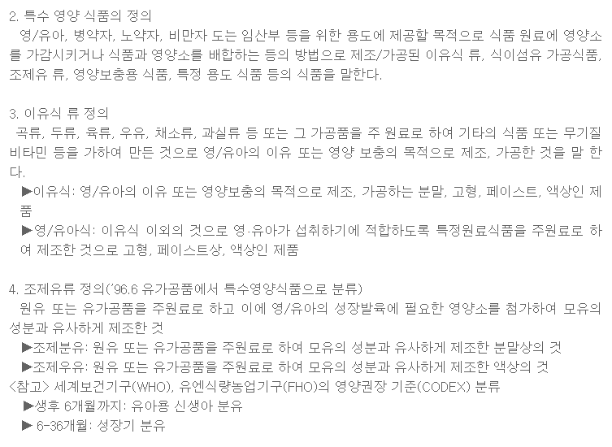
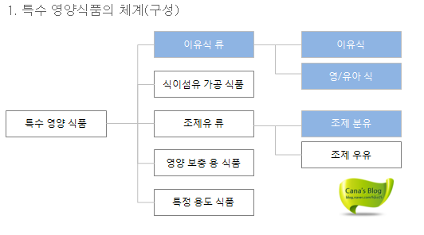
산업분석

Slide 9
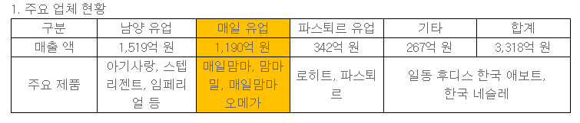
국내 분유 시장 현황

Slide 10
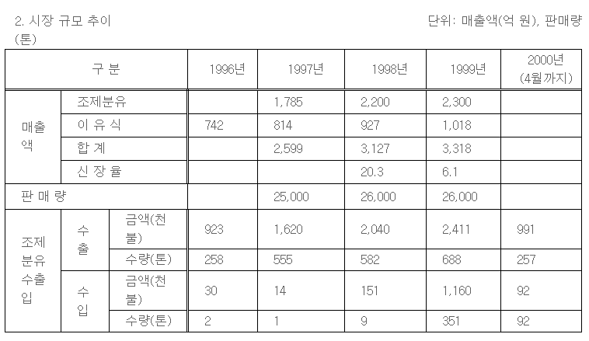
국내 분유 시장 현황

Slide 11
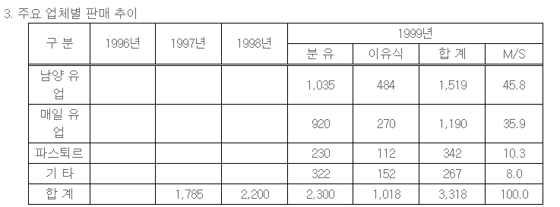
국내 분유 시장 현황

Slide 12
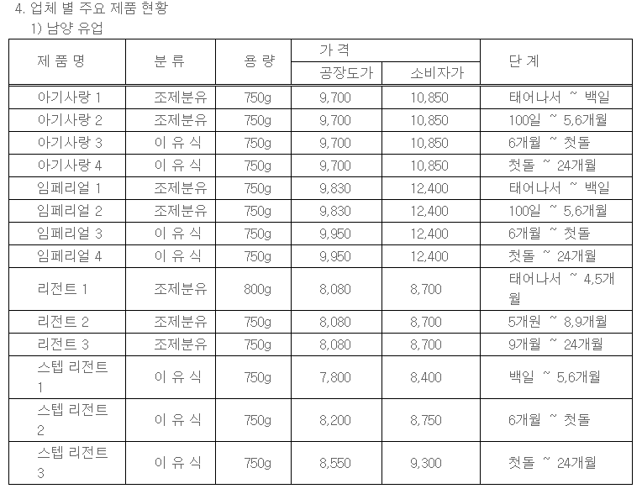
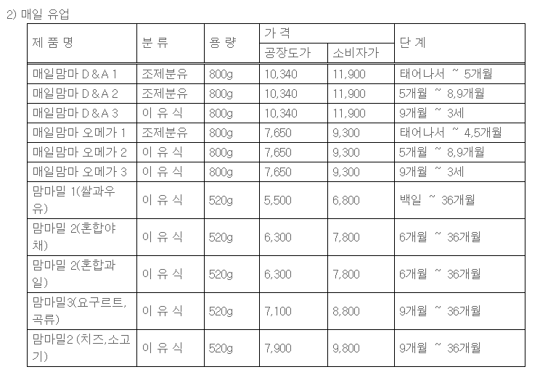

Slide 13
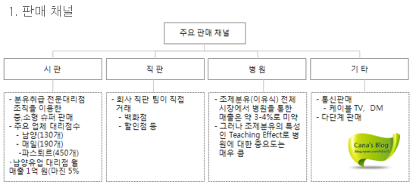
소비자 환경 분석
조제 분유, 이유식 마케팅의 특성
TV 및 잡지 광고
조제 분유는 현재 4대 매체를 통한 광고는 금지
이유식 제품은 TV, 신문을 중심을 광고
산부인과 병원을 통한 홍보
산부인과 병원에서 제공했던 분유를 퇴원 후에도 다시 찾는 효과가 있음
산부인과에 제품공급을 위해 다른 제품들 또한 다양한 형태로 지원하고 있음
어머니 교실, 육아교실 운영
어머니 교실, 육아 교실 임산부나 1세 미만의 아기를 둔 주부를 대상으로 육아관련 정보 제공하고 안정적인 고객 관리.
관련 학회 후원 및 산학합동 연구
산부인과 학회, 영양사회 등 관련 학회의 지원을 통해 분유시장에서의 사람들과 우호적인 관계 유지 및 홍보 유도

